Slide 1
Ona tili va o‘qish savodxonligi
2-sinf

Slide 2
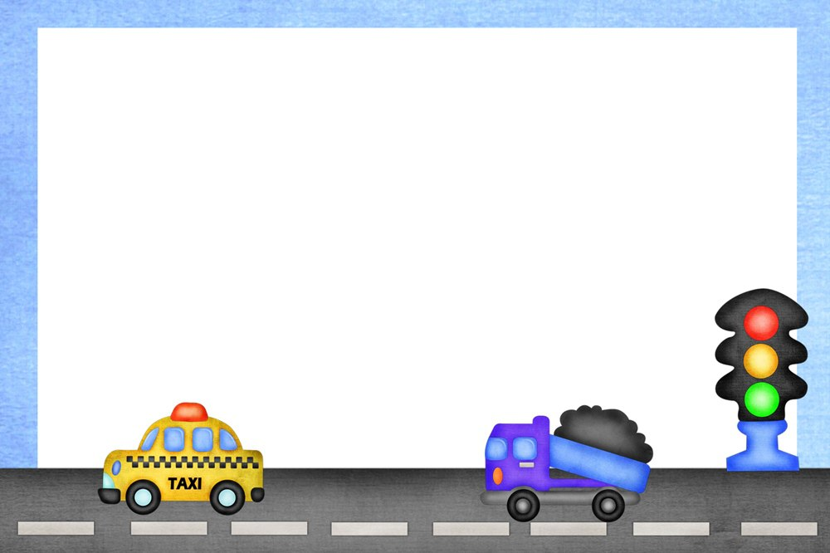
Mavzu:
11-BO‘LIM
YO‘L QOIDASI-UMR FOYDASI

Slide 3
Mustaqil topshiriqni tekshirish:

Slide 4
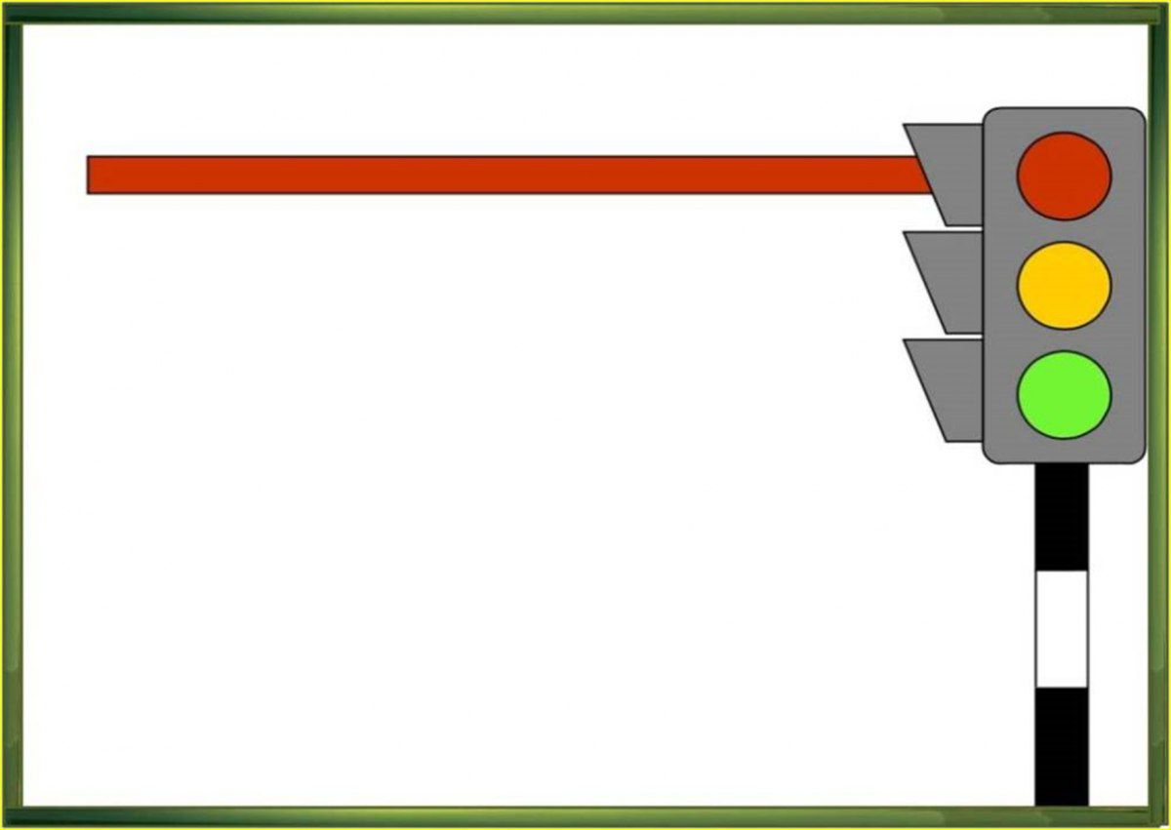
Yo‘l belgisi nima sababdan ketib qoldi?
U zerikib qoldi.

Slide 5
“Zerika boshladi” hamda “zerikib qoldim”birikmalarida qanday ma’no farqi bor?
Yo‘l belgisi zerika boshladi.
Men yolg‘iz zerikib qoldim.

Slide 6
Yo‘l belgisi bo‘lgan ishdan qanday xulosa chiqardi?
– Bo‘ldi, endi hech qachon o‘rnimni tashlab ketmayman. Doim haydovchilarga bu joydan bolalar kesib o‘tishi haqida bildirib turaman, – dedi.

Slide 7
Bolalar yo‘lni yo‘l belgisiga qaramasdan kesib o‘tishlari to‘g‘rimi? Nega?
Bolalar yo‘lni yo‘l belgisiga qarab
kesib o‘tishlari lozim. Aks holda, baxtsiz
hodisalar ro‘y berishi mumkin.

Slide 8
Hikoyaga boshqa sarlavha tanlang.

Slide 10
4.1. Berilgan gaplarni oʻzgartirib yozing.
yalpayib yotmoq
gavjum
yoʼl yoqalab
halloslash
koʼzi tushmoq
bir zum
zoʻrgʼa

Slide 11
Gulnora qattiq chalingan mashina signalidan
Gulnora qattiq chalingan mashina signalidan
qoʻrqib ketdi.
cho‘chib tushdi

Slide 12
Bobom doim yoʻl boʻyidan yurmasligimni aytadi.
Bobom doim yoʻl yoqalab yurmasligimni aytadi.
yoʻl
boʻyidan
yoʻl
yoqalab

Slide 13
Teatr binosi oldida odamlar edi.
Teatr binosi oldida odamlar edi.
koʻp
gavjum

Slide 14
Dangasa salqinda bemalol
Dangasa salqinda
choʻzilib yotardi.
yalpayib yotardi.

Slide 15
Jalil uzoqdan katta tezlikda kelayotgan mashinani
Jalilning uzoqdan katta tezlikda kelayotgan mashinaga koʻzi tushdi.
koʻrib qoldi.
koʻzi tushdi.

Slide 16
Said oʻylanib qoldi.
Said bir zum oʻylanib qoldi.
biroz
bir zum

Slide 17
Mashinaning motori oʻt oldi.
Mashinaning motori zo‘rg‘a oʻt oldi.
qiynalib
zo‘rg‘a

Slide 18
Bola yugurib keldi.
Bola halloslab yugurib keldi.
hansirab
halloslab

Slide 19
yonyapti, turibdi

Slide 20
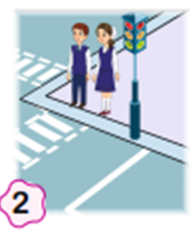
suhbatlashyapti, kutyapti

Slide 21
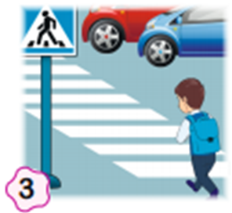
turibdi, harakatlanyapti, o‘tyapti

Slide 22
o‘tyapti

Slide 23
Mustaqil topshiriq:
1 . 2. 3. 4. 5 . 6.

